Slide 2











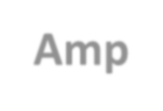































CÁC THIẾT BỊ VÀ MẠCH ĐIỆN TỬ
Chương 7
Mạch khuếch đại thuật toán Op-Amp
Mạch hồi tiếp âm
Mạch khuếch đại thuật toán sử
dụng hồi tiếp âm
Trở kháng (Input and Output Impedances)
Dòng phân cực và hiêu điện thế bù (Bias current and Offset Voltage)
Băng thông hoạt động
TRỊNH LÊ HUY
2

Slide 3
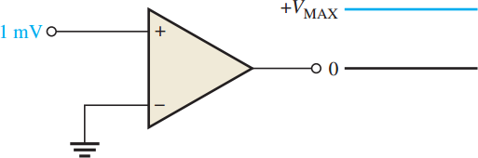
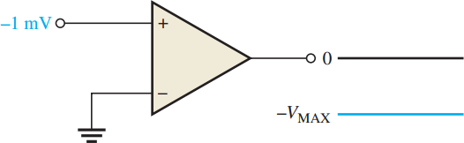
Problem!!!
Hệ số khuếch đại áp của mạch Op-Amp thường rất lớn, dao động từ khoảng 100,000 đến 200,000
Giả sử tín hiệu đầu vào là 1mV, điện áp sau khi khuếch đại sẽ rất lớn:
Vout=Vin x A_{ol} = 1mV x 100,000 = 100V
Giá trị 100V này vượt quá ngưỡng hoạt động của Op-Amp, do đó Op-Amp sẽ
rơi vào trạng thái bão hòa
Do đó, để Op-Amp hoạt động một cách tuyến tính, người ta sử dụng phương pháp hồi tiếp âm

Slide 4
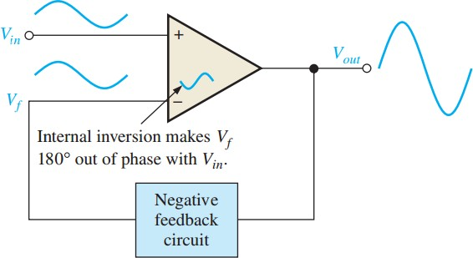
Mạch hồi tiếp âm (Negative Feedback)
Mạch hồi tiếp âm là mạch sử dụng giá trị đầu ra làm giá trị đầu vào với pha được thay đổi 180°
Nhờ vào việc sử dụng mạch hồi tiếp âm, Op-Amp sẽ hoạt động trong vùng tuyến tính. Đồng thời, hệ số khuếch đại có thể được thay đổi theo ý muốn. Ngoài ra, băng thông hoạt động, trở kháng đầu vào và trở kháng đầu ra có thể được điều chỉnh.
Hệ số khuếch đại của mạch hồi tiếp âm được gọi là hệ số vòng kín (closed loop gain) A_{cl}

Slide 5
Mạch hồi tiếp âm (Negative Feedback)
Có ba loại mạch hồi tiếp âm sử dụng Op-Amp
Mạch khuếch đại không đảo (Non-Inverting Amplifier)
Mạch theo điện áp (Voltage Follower)
Mạch khuếch đại đảo (Inverting Amplifier)

Slide 6
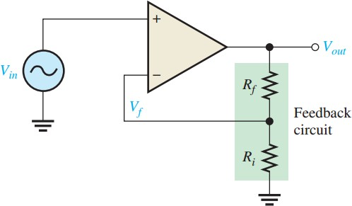


Mạch khuếch đại không đảo (Non- Inverting Amplifier)
Là mạch có tín hiệu cần khuếch đại được kết nối vào cổng không đảo (Non- Inverting Terminal) và tín hiệu hồi tiếp sẽ được kết nối vào cổng đảo (Inverting Terminal)

Slide 7
Mạch khuếch đại không đảo (Non- Inverting Amplifier)
Là mạch có tín hiệu cần khuếch đại được kết nối vào cổng không đảo (Non- Inverting Terminal) và tín hiệu hồi tiếp sẽ được kết nối vào cổng đảo (Inverting Terminal)

Slide 8
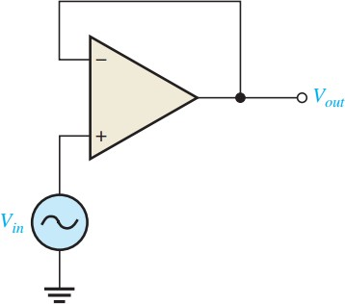

Mạch theo điện áp (Voltage Follower)
Là trường hợp đặc biệt của mạch khuếch đại đảo. Lúc này Rf = 0 và Ri = ∞. Lúc này, hệ số khuếch đại sẽ bằng 1.
Mạch Voltage Follower có trở kháng đầu vào rất cao và trở kháng đầu ra rất thấp.
Nhờ vào tính chất trên, mạch Voltage Follower thường được sử dụng để kết nối giữa nguồn thông thường với tải có trở kháng thấp và giữa tải thông thường với nguồn có trở kháng cao

Slide 9
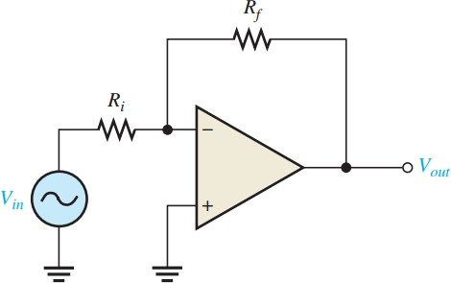

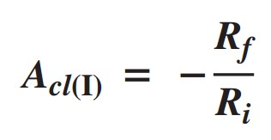
Mạch khuếch đại đảo (Inverting Amplifier)
Là mạch có tín hiệu cần khuếch đại được kết nối vào cổng đảo (Inverting Terminal) thông qua điện trở Ri và tín hiệu hồi tiếp sẽ được kết nối vào cổng đảo thông qua điện trở Rf. Cổng không đảo (Non-Inverting Terminal) sẽ được nối với đất.

Slide 10
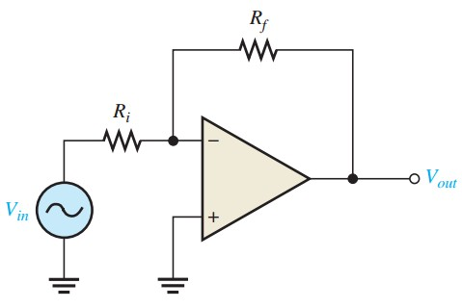
Kiểm tra 15’
Cho mạch
Chứng minh công thức sau:
Cho mạch
Chứng minh công thức sau:

Slide 11
Trở kháng của mạch hồi tiếp âm
Mạch khuếch đại không đảo
= (1+ A_{ol} B)Z_{in}
^{Z}in(NI)
Thông thường, có giá trị là ∞
Z =
^{Z}out
out (NI)
(1+ A B)
ol
Thông thường, có giá trị là 0

Slide 12
Trở kháng của mạch hồi tiếp âm
Mạch khuếch đại đảo
^{Z}in(I)
≅ R_{i}
Thông thường, có giá trị là ∞
Z =
^{Z}out
out (I)
(1+ A B)
ol
Thông thường, có giá trị là 0

Slide 13
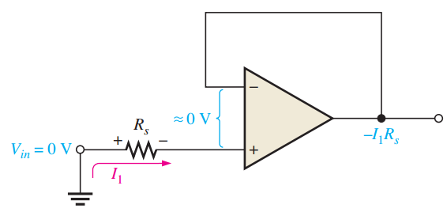
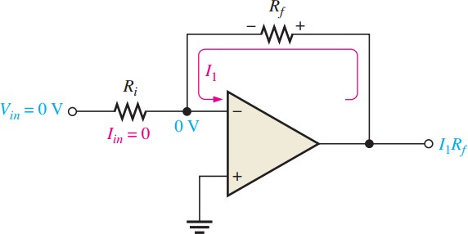
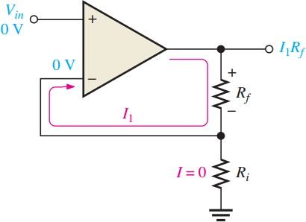
Ảnh hưởng của điện phân cực và hiệu điện thế bù
Mạch theo áp
Mạch kđ đảo
Mạch kđ không đảo

Slide 14
Cách giảm ảnh hưởng của dòng phân cực cho mạch Op-Amp
Mạch theo áp
Mạch kđ đảo
Mạch kđ không đảo

Slide 15
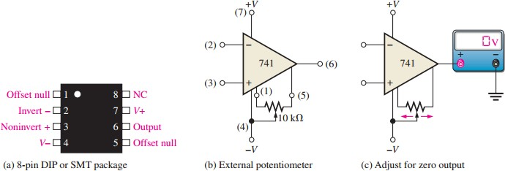
Cách giảm ảnh hưởng của dòng phân cực cho mạch Op-Amp
Có những IC cung cấp các cổng để điều chỉnh với mục đích hủy giá trị hiệu điện thế lỗi.

Slide 16
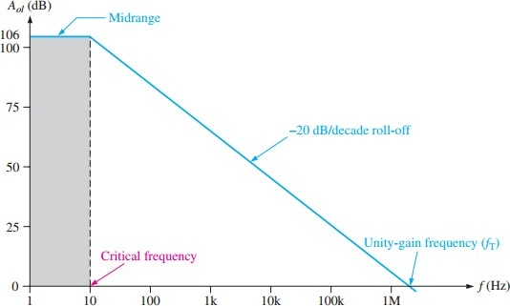
Băng thông hoạt động của Op-Amp

Slide 17
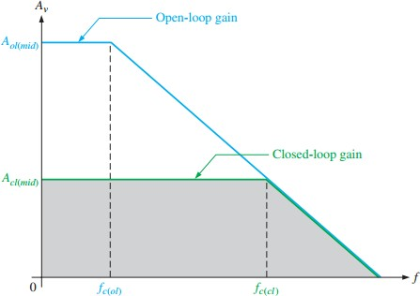
Băng thông hoạt động của Op-Amp có hồi tiếp âm

Slide 18
Những điều ba dạy con trai
Operational amplifier Là 1 loại mạch khuếch đại có hệ số kđ cao, trở
kháng đầu vào rất cao, trở kháng đầu ra rất thấp và có khả năng khử nhiễu rất tốt
Differential mode Là 1 trạng thái hoạt động của Op-Amp, khi đó, tín hiệu đầu vào sẽ ngược pha nhau và được nối vào 2 cổng đầu vào (double ended) hoặc chỉ có 1 tín hiệu nối vào 1 cổng đầu vào, cổng còn lại sẽ nối đất (single ended)
Common mode Là trạng thái khi mà tín hiệu đầu vào cùng pha
với nhau. Giá trị đầu ra sẽ bằng 0

Slide 19
Những điều ba dạy con trai
Open-loop voltage Là hệ số khuếch đại của Op-Amp khi không có
gain mạch hồi tiếp.
Negative feedback Là phương pháp sử dụng tín hiệu đầu ra kết nối với cổng đảo của Op-Amp.
Closed-loop voltage Là hệ số khuếch đại của Op-Amp khi có mạch hồi
gain tiếp.
Gain-bandwidth Là băng thông có giá trị bằng với tần số f_{c}
product

Slide 20
Thank you!

Slide 21
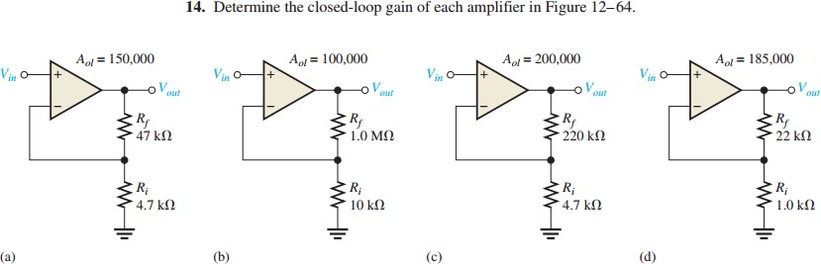
Bài tập

Slide 22
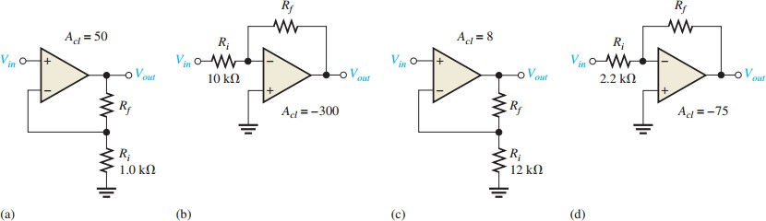
Kiểm tra 25’
Chứng minh công thức tính A_{cl}(NI) và A_{cl}(I)
Tính R_{f} để giá trị Acl của mạch đạt được giá trị như trong hình

Slide 23
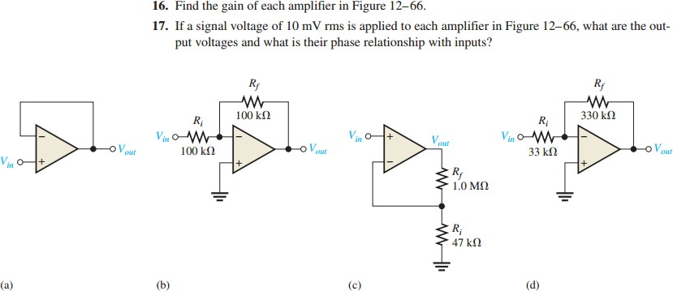
Bài tập

